Slide 1
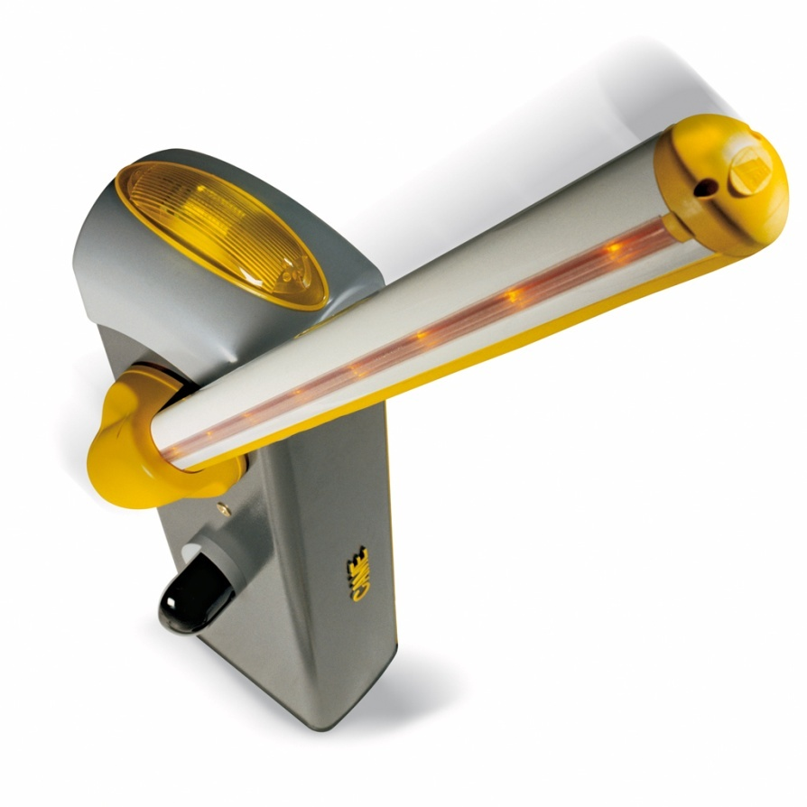
Поезд быстро-быстро мчится!
Чтоб несчастью не случиться,
Закрывают переезд –
Запрещен машинам въезд!

Slide 2
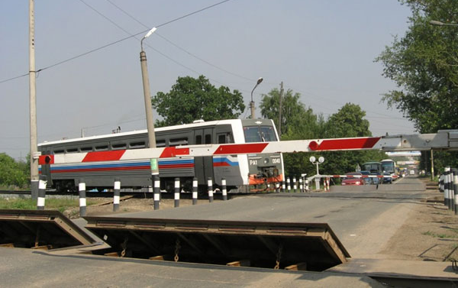
Переезд есть впереди -
Тормози и подожди:
Он опущен - ход сбавляй,
А поднимут - проезжай.

Slide 3
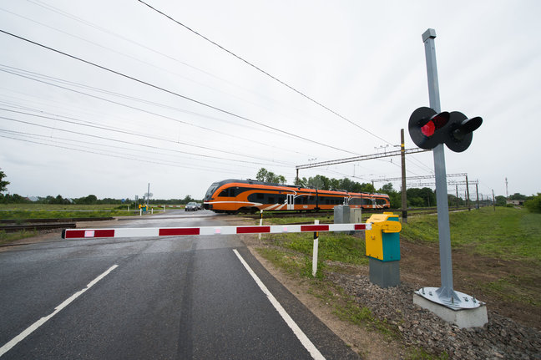
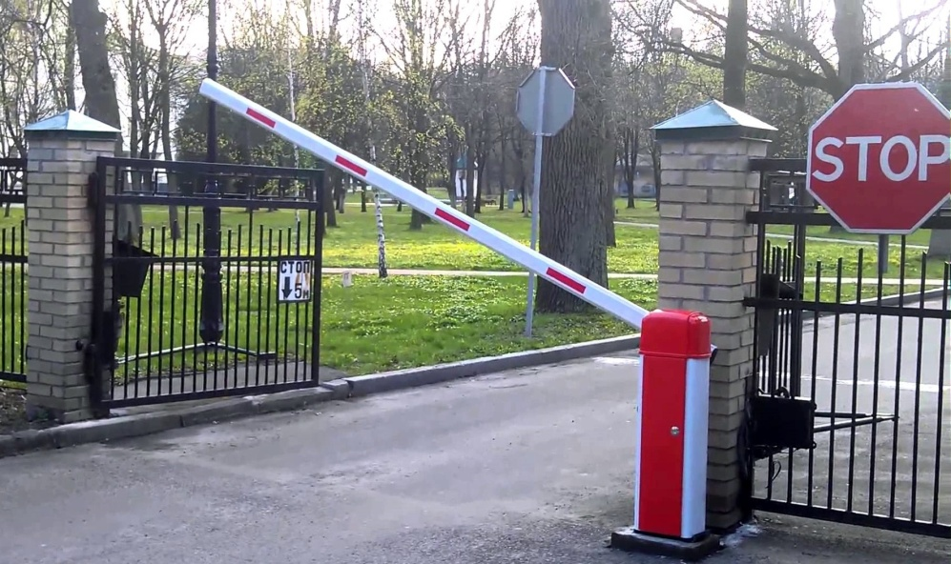
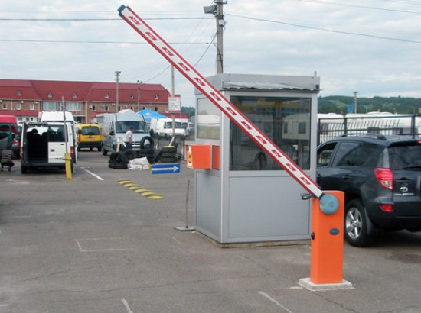
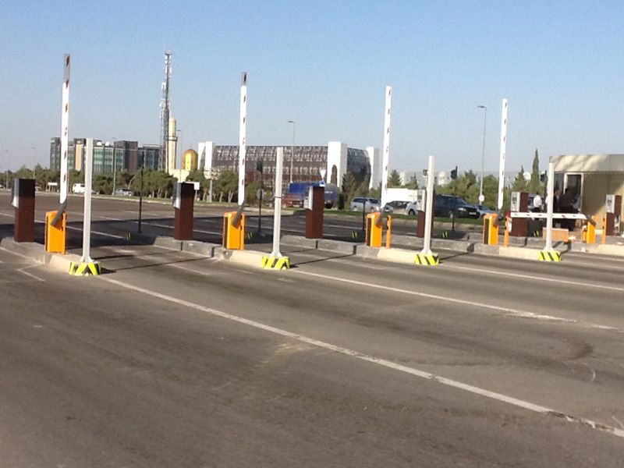

Slide 4
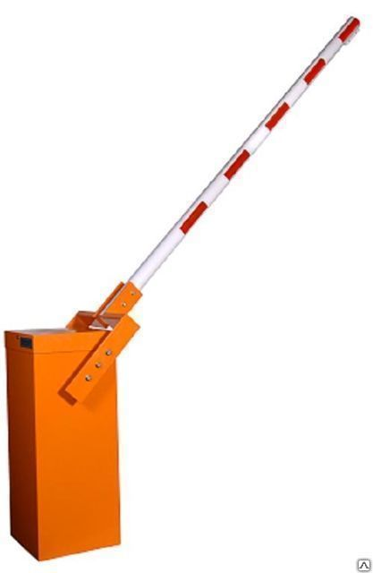

"Конструирование простейших механизмов с использованием различных передач. Шлагбаум."

Slide 5
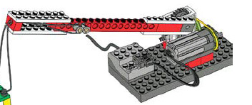
Цель: Создание шлагбаума из конструктора Лего WEDO и программирование в Scretch.

Slide 6
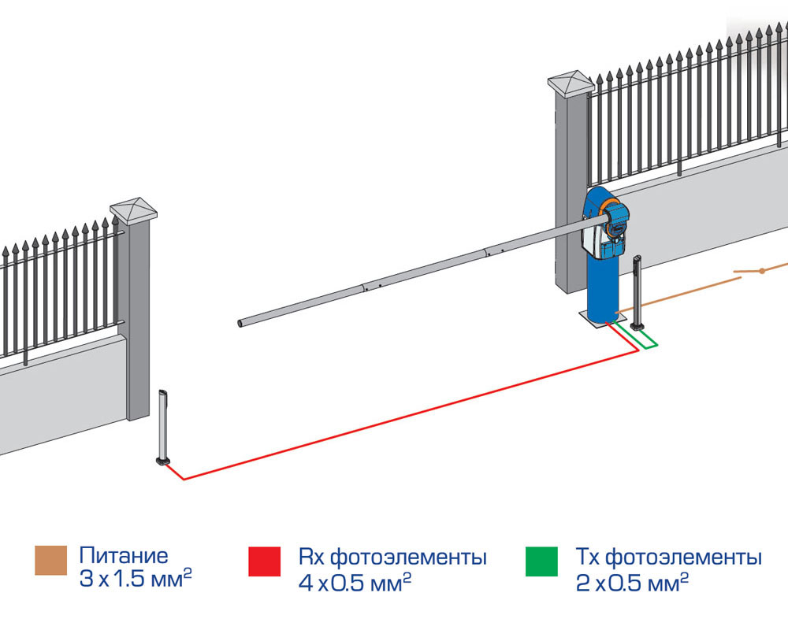
подъемный механизм
стрела
опора

Slide 7














Slide 8
Рычаг - это простейший механизм, представляющий собой балку, вращающуюся вокруг опоры.

Slide 9


Slide 10
Подумайте, какую конструкцию можно построить на основе шлагбаума?

Slide 11
Спасибо за внимание!

